Slide 1
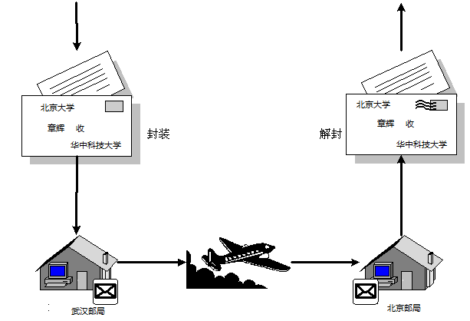

案例—网络体系结构的分层思想
生活中的实例
复杂问题的解决？
如有一封从华中科技大学到北京大学的信件

Slide 2
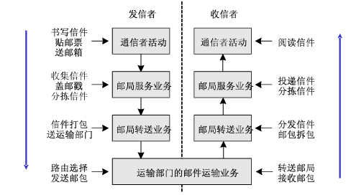
邮局的业务处理
对通信双方来讲，真正关心的是信的内容，但为了将信传递到对方手中，需要进行相应的处理，中间经历多个环节。

Slide 3
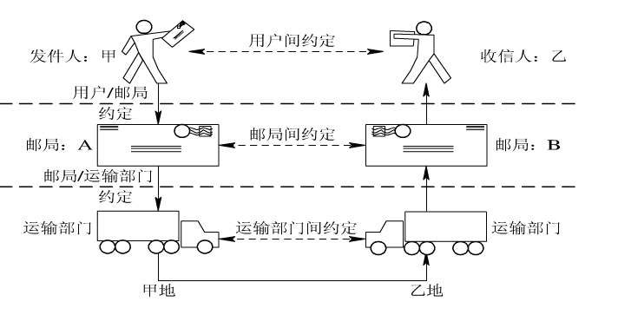
处理中对等层之间约定-协议
为了将信件从A地送到B地的收信人手中，A地邮局与B地邮局之间、A地运输部门与B地运输部门之间都有一定的协议或约定。发信人A与收信任B之间也需要有相应的约定（比如用共同的语言）

Slide 4
分层的原因
人类思维能力不是无限的，如果同时面临的因素太多，就不可能做出精确的思维。
处理复杂问题的一个有效方法，就是用抽象和层次的方式去构造和分析。
同样，对于计算机网络这类复杂的大系统，亦可如此。

Slide 5
平时上网遇到问题
QQ断线了，都有哪些可能的原因？
网断了，都有哪些可能的原因？
1、Windows 系统故障；
2、碰了网线，插网线的网口松了；
3、网线被老鼠咬了；
4、运营商网络不通；
5、其他；

Slide 6
如何解决？
QQ断线很熟悉，可以根据以往的经验判断故障的原因;
如果遇到不熟悉的网络故障,怎么办?没有经验了;
我们需要一种科学的方法来解决这些问题;
  ——这种方法能用来分析和解决网络上千变万化 的各种情况。

Slide 7
进一步分析
1、Windows 系统故障；
系统应用层面的问题
4、运营商网络不通；
网络层面的问题
2、碰了网线，插网线的网口松了；
数据链路层面的问题
3、网线被老鼠咬了；
物理层面的问题
5、其他；
其他层面的问题

Slide 8
分析结果
我们把问题可能的原因采用层面分析的方法进行归类；
  “分层”可将庞大而复杂的问题，转化为若干较小的局部问题，而这些较小的局部问题就比较易于研究和处理。
是不是所有网络问题的原因都可用同一个内容的层面体系结构来分析？答案：是。
这个完整的网络层面体系结构是怎样的？

Slide 9
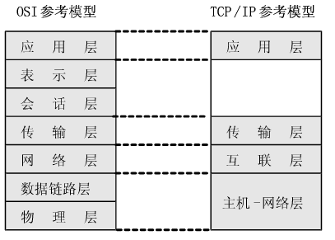
网络体系结构的两种国际标准
理论上的国际标准 －－OSI 网络体系机构
事实上的国际标准 －－TCP/IP 协议体系结构

Slide 10
问题的解决
OSI 与 TCP/IP体系结构
层次是计算机网络体系结构中重要和基本的概念之一。
分层基本思路
将总体要实现的很多功能分配在不同的层次中；
每个层次要完成的服务及服务实现的过程都有明确规定；
不同地区的系统分成相同的层次；
不同系统的对等层具有相同的功能；
高层使用低层提供的服务时，并不需要知道低层服务的具体实现方法。
层次化处理方法可以大大降低问题的处理难度，这正是网络研究中采用层次结构的直接动力。

